Slide 1
基本輸入與輸出
國立臺北商業大學
資訊管理系
張隆君

Slide 2
4-1：Python的輔助說明help( )
help( )函數可以列出某一個Python的指令或函數的使用說明。
實例1：列出輸出函數print( )的使用說明。

Slide 3
4-2：格式化輸出資料使用print( )
4-2-1：函數print( )的基本語法
print(value, … , sep=” “, end=”\n”, file=sys.stdout, flush=False)
value
表示想要輸出的資料，可以一次輸出多筆資料，各資料間以逗號隔開。

Slide 4
sep
當輸出多筆資料時，可以插入各筆資料的分隔字元，預設是一個空白字元。
end
當資料輸出結束時所插入的字元，預設是插入換行字元，所以下一次print( )函數的輸出會在下一列輸出。如果想讓下次輸出不換列，可以在此設定空字串，或是空格或是其它字串。
file
資料輸出位置，預設是sys.stdout，也就是螢幕。也可以使用此設定，將輸出導入其它檔案、或設備。
flush
是否清除資料流的緩衝區，預設是不清除。

Slide 5
程式實例ch4_1.py：第4列是數值相加，第6列是字串相加，其中在第二個print( )，2筆輸出資料的分隔字元是” $$$ “。
程式實例ch4_2.py：重新設計ch4_1.py，將2筆資料在同一列輸出，除了用$$$符號，同時彼此之間使用Tab鍵的距離隔開。

Slide 6
4-2-2：格式化print( )輸出
print(“ …輸出格式區… “ % ( 變數系列區, … ))
%d：格式化整數輸出。
%f：格式化浮點數輸出。
%x：格式化16進位整數輸出。
%X：格式化大寫16進位整數輸出。
%o：格式化8進位整數輸出。
%s：格式化字串輸出。
%e：格式化科學記號e的輸出。
%E：格式化科學記號大寫E的輸出。

Slide 7
程式實例ch4_3.py：格式化輸出的應用。
程式實例ch4_4.py：格式化16進位和8進位輸出的應用。

Slide 8
4-2-3：精準控制格式化的輸出
%(+|-)nd：格式化整數輸出。
%(+|-)m.nf：格式化浮點數輸出。
%(+|-)nx：格式化16進位整數輸出。
%(+|-)no：格式化8進位整數輸出。
%(-)ns：格式化字串輸出。
%(-)m.ns：m是輸出字串寬度，n是顯示字串長度，n小於字串長度時會有裁減字串的效果。
%(+|-)e：格式化科學記號e輸出。
%(+|-)E：格式化科學記號大寫E輸出。

Slide 9
程式實例ch4_5.py：格式化輸出的應用。

Slide 10
程式實例ch4_6.py：格式化輸出，靠左對齊的實例。
程式實例ch4_7.py：格式化輸出，正值資料將出現正號(+)。

Slide 11
程式實例ch4_8.py：格式化科學記號e和E輸出，和格式化字串輸出造成裁減字串的效果。

Slide 12
4-2-4：{ }和format( )函數
print(“ …輸出格式區… “ .format( 變數系列區, … ))
程式實例ch4_9.py：使用format( )函數重新設計ch4_3.py。
程式實例ch4_10.py：重新設計ch4_10.py，在{ }內增加編號。

Slide 13
程式實例ch4_11.py：計算圓面積，同時格式化輸出。

Slide 14
格式化輸出時預設是靠右輸出，也可以使用下列參數設定輸出對齊方式。
>：靠右對齊
<：靠左對其
^：置中對齊
程式實例ch4_12.py：輸出對齊方式的應用。

Slide 15
在使用format輸出時也可以使用填充字元，字元是放在：後面，在”<、^、>”或指定寬度之前。
程式實例ch4_13.py：填充字元的應用。

Slide 16
4-2-5：f-strings格式化字串

Slide 17
程式實例ch4_14.py：f-strings格式化字串應用。
程式實例ch4_15.py：使用f-strings觀念重新設計ch4_12.py。

Slide 18
4-3：資料輸入input( )
value = input(“prompt: “)
value是變數
value是字串資料
程式實例ch4_16.py：基本資料輸入與運算。

Slide 19
4-4：處理字串的數學運算eval( )
result = eval(expression) # expression是字串
程式實例ch4_17.py：輸入公式，本程式可以列出計算結果。

Slide 20
程式實例ch4_18.py：使用eval( )重新設計ch4_16.ipynb。
程式實例ch4_19.py：輸入3個數字，本程式可以輸出平均值，注意輸入時各數字間要用”,”隔開。

Slide 21
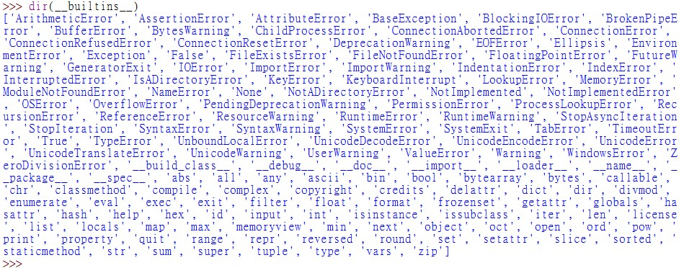
4-6：列出所有內建函數dir( )
dir(_ _ builtins _ _) # 列出Python內建函數
實例1：列出Python所有內建函數。

